Slide 1

第五章 大数定律及中心极限定理
习 题 课
一、重点与难点
二、主要内容
三、典型例题

Slide 2
一、重点与难点
1.重点
中心极限定理及其运用.
2.难点
证明随机变量服从大数定律.

Slide 3
二、主要内容
大数定律
中心极限定理
定理一
定理二
定理三
定理一
定理二
定理三
定理一的另一种表示

Slide 4
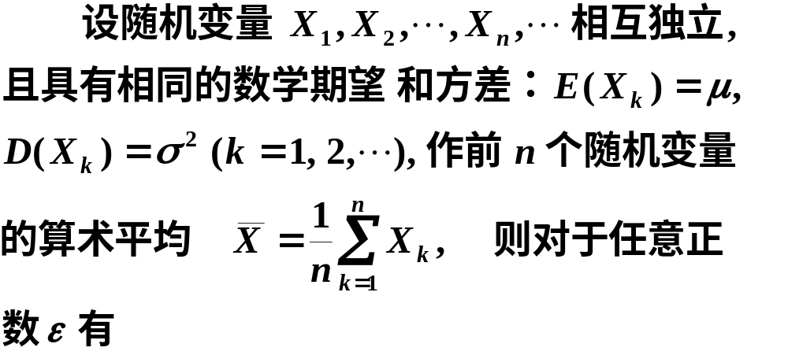
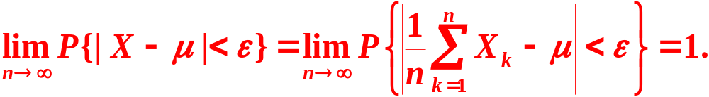
切比雪夫定理的特殊情况

Slide 5
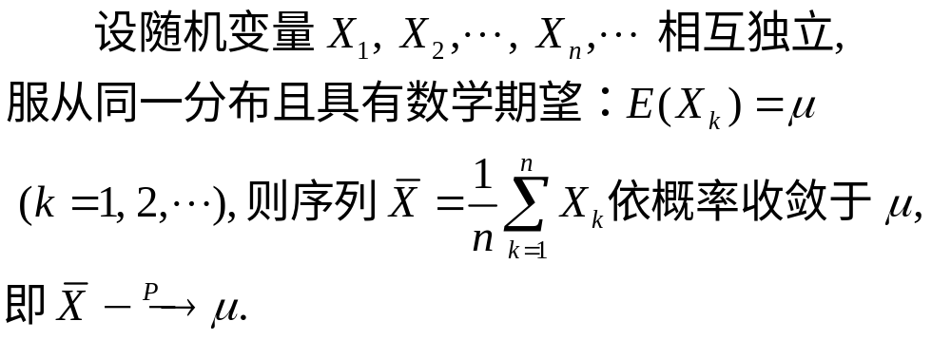
定理一的另一种表示

Slide 6
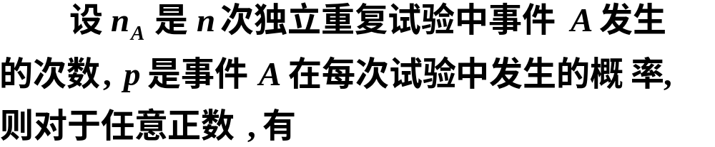
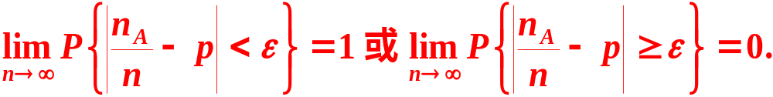
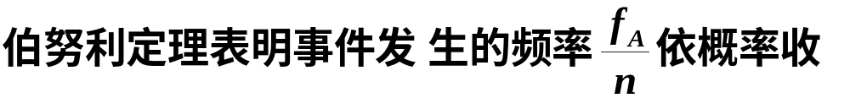


伯努利大数定理
说明

Slide 7
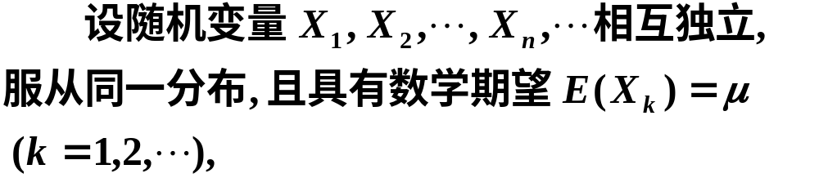

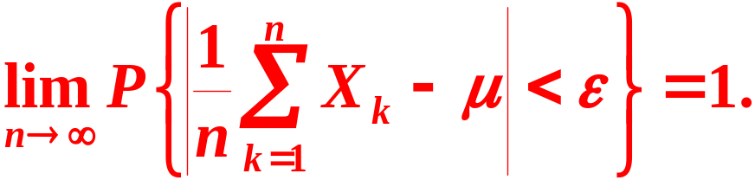
辛钦定理

Slide 8
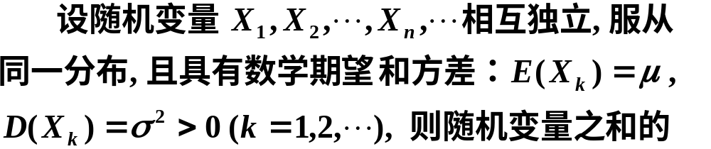
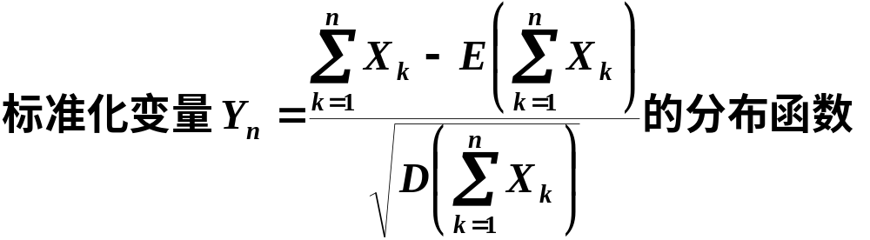
独立同分布的中心极限定理

Slide 9

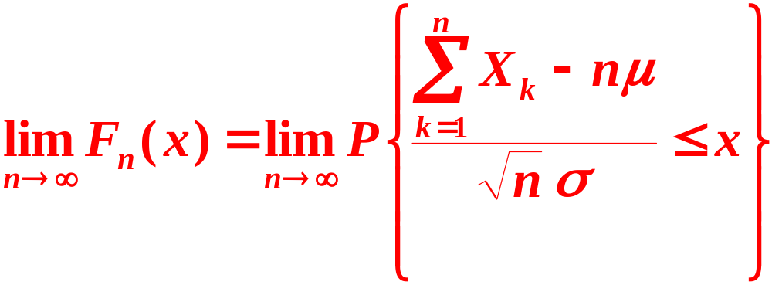


Slide 10
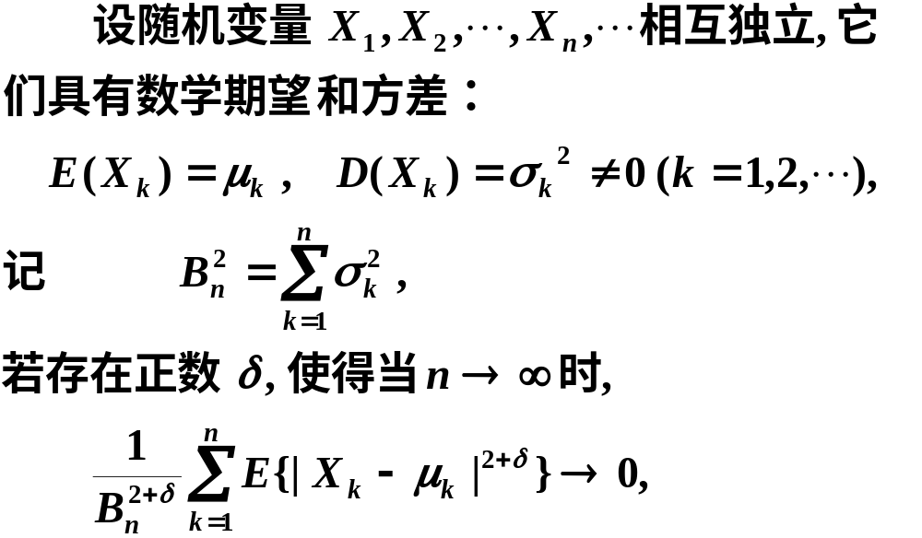
李雅普诺夫定理

Slide 11
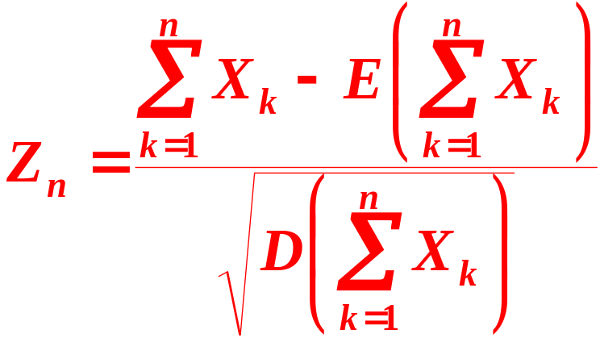
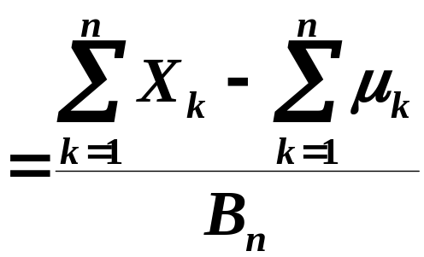
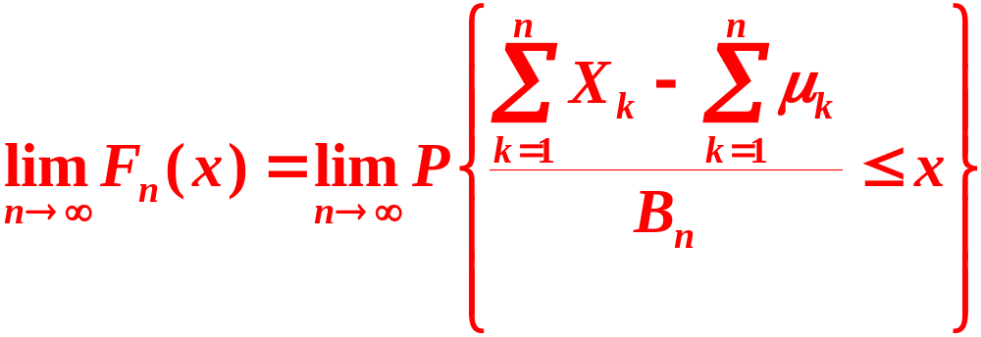
则随机变量之和的标准化变量

Slide 12
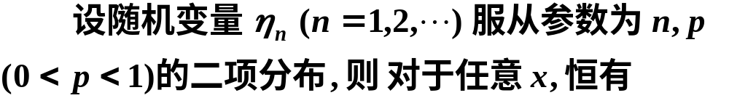
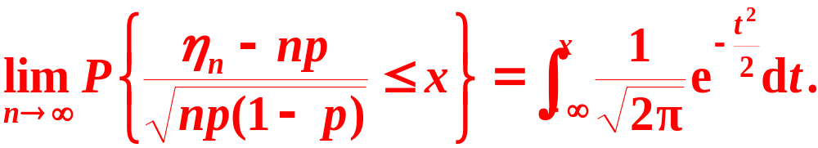
棣莫弗－拉普拉斯定理

Slide 13

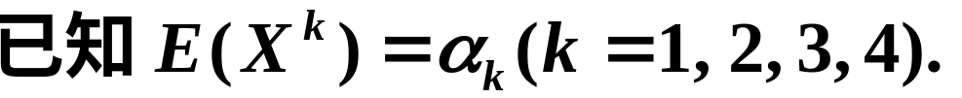


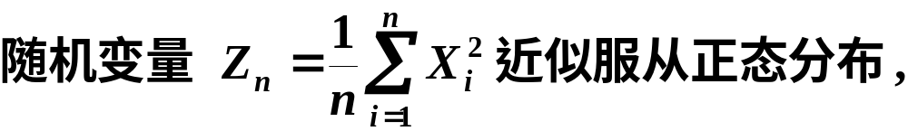



三、典型例题
例1
解

Slide 14
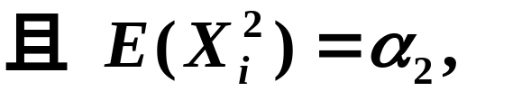
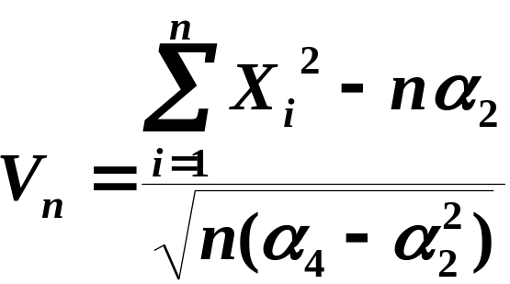
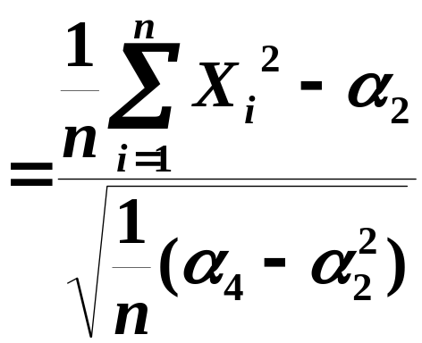
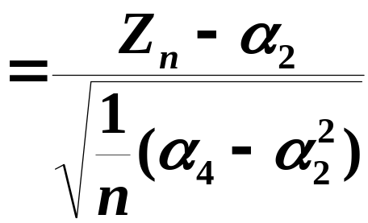
根据独立同分布的中心极限定理知
的极限分布是标准正态分布.

Slide 15



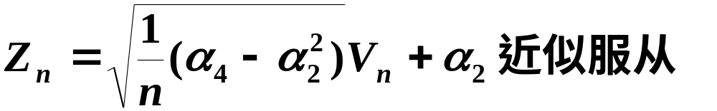
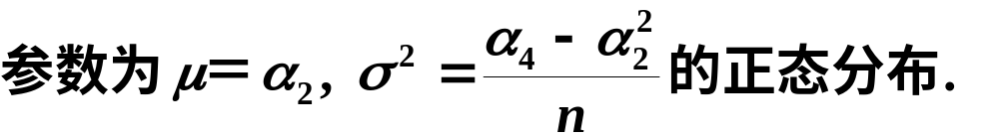

Slide 16

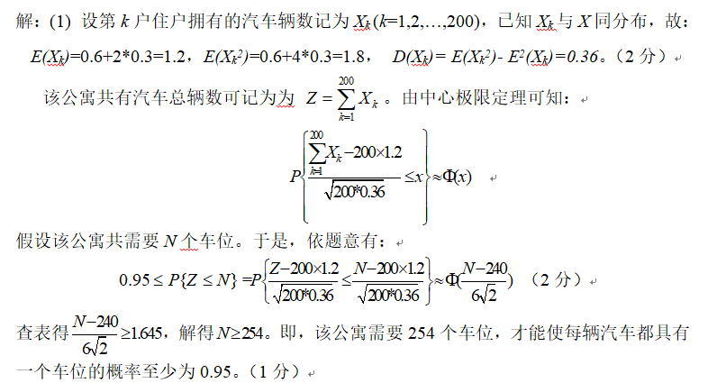
补充

Slide 17


Slide 18








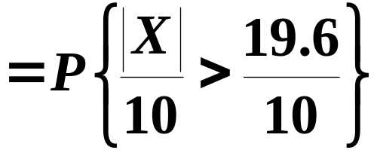

例2
解

Slide 19
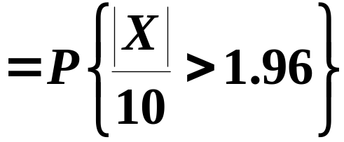
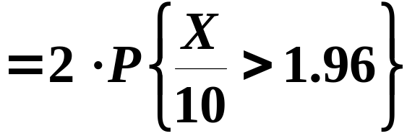




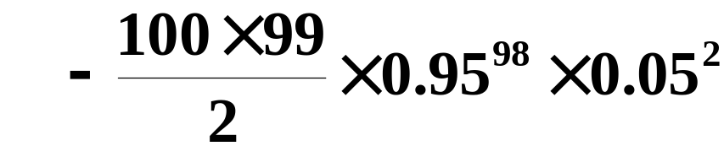

Slide 20

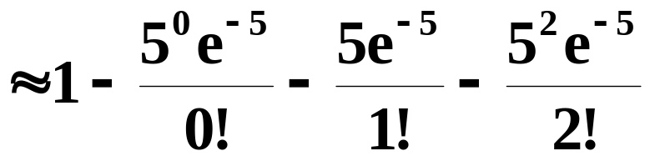
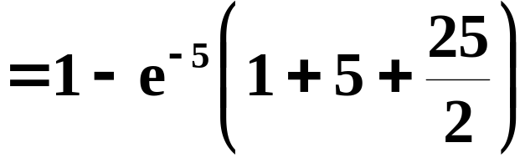

由泊松定理知,

Slide 21
例3
对于一个学生而言,
来参加家长会的家长人数
是一个随机变量.
设一个学生无家长、1名家长、
2名家长来参加会议的概率分别为0.05，
0.15.
0.8，
若学校共有400名学生,
设各学生参加会议的家长
数相互独立,
且服从同一分布.
(1) 求参加会议的家长数X 超过450的概率;
(2) 求有1名家长来参加会议的学生数不多于
340的概率.

Slide 22


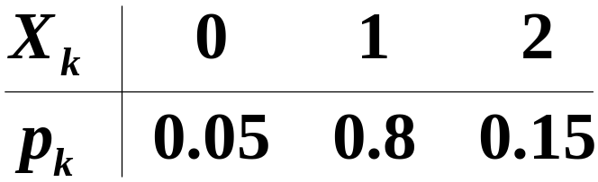






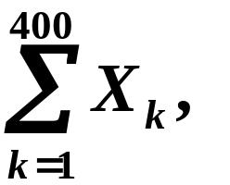



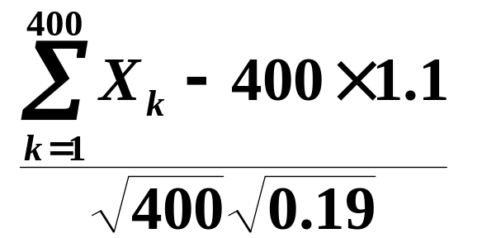
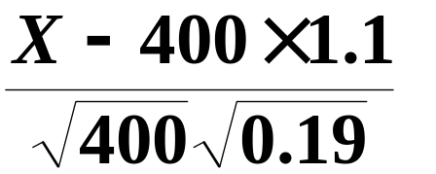
解

Slide 23


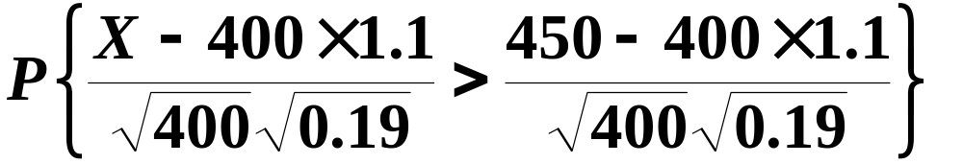
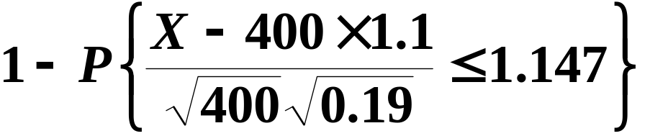




Slide 24


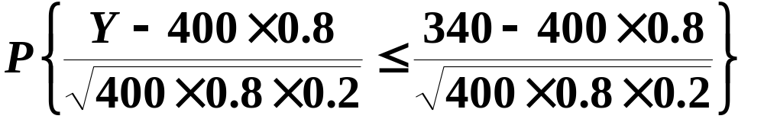
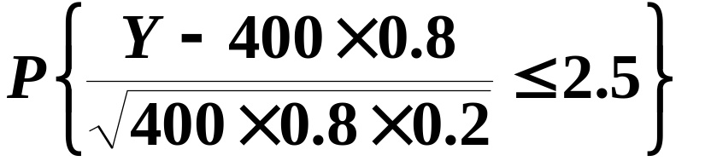



由定理三得,

